Slide 1
등급관리
https://pptfree.wonjc.com

Slide 2
개발 환경
개발 내용
와이어 프레임
DFD
DB모델링
구현한 화면 설명
후기

Slide 3
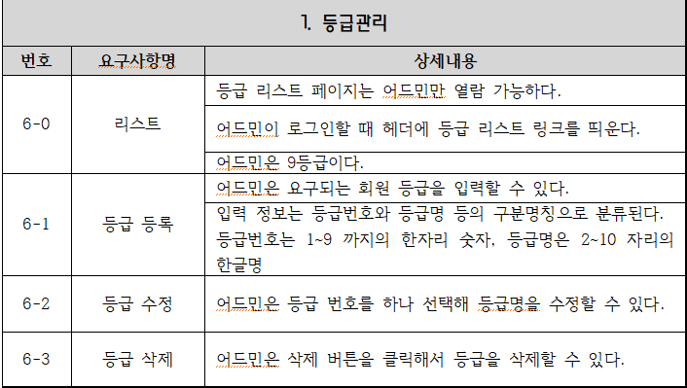

Slide 4


개발 환경

Slide 5
개발 내용
개별 모듈 - grade(등급)
>> 화면
BookIng/src/main/webapp/grade/list.jsp
BookIng/src/main/webapp/grade/writeForm.jsp
BookIng/src/main/webapp/grade/write.jsp
BookIng/src/main/webapp/grade/updateForm.jsp
BookIng/src/main/webapp/grade/update.jsp
BookIng/src/main/webapp/grade/delete.jsp
>> 데이터 처리 객체
com.BookIng.qna.service.GradeListServcie
com.BookIng.qna.service.GradeWriteServcie
com.BookIng.qna.service.GradeUpdateServcie
com.BookIng.qna.service.GradeDeleteServcie
>> DB 처리 객체
com.BooKing.grade.dao.gradeDAO
공통 모듈 - 한글 처리 : com.BookIng.util.filter.EncodingFilter
권한 처리 : com.BookIng.util.filter.AuthorityFilter

Slide 6
와이어 프레임
등급 작성 폼
writeForm.jsp
등급 등록
write.jsp
main
관리자 로그인
grade게시판
list.jsp
등급 수정
update.jsp
관리자만 진입 가능 페이지
등급 삭제
delete.jsp
설명
grade의 모든 기능은 관리자만 사용 가능하다.
grde/list.jsp 페이지에서 write, update, delete 를 할 수 있다

Slide 7
gradeList DFD
List<GradeVO>
list(list.jsp)
<<class>>
GradeListService
List<GradeVO> list
service()
public List<GradeVO> service()
DB
List<GradeVO>
<<class>>
GradeDAO
public List<GradeVO> list()
list()

Slide 8
write DFD
List<GradeVO>
GradeVO vo
-gradeNo
-gradeName
list(list.jsp)
<<class>>
GradeWriteService
write(write.jsp)
service(GradeVO vo)
public int service(GradeVO vo)
GradeVO vo
-gradeNo
-gradeName
DB
<<class>>
GradeDAO
public int write(GradeVO vo)
write(vo)

Slide 9
update DFD
List<GradeVO>
GradeVO vo
-gradeNo
-gradeName
list(list.jsp)
<<class>>
GradeUpdateService
update(update.jsp)
service(GradeVO vo)
public int service(GradeVO vo)
GradeVO vo
-gradeNo
-gradeName
DB
<<class>>
GradeDAO
public int update(GradeVO vo)
update(vo)

Slide 10
delete DFD
List<GradeVO>
gradeNo
list(list.jsp)
<<class>>
GradeDeleteService
delete(delete.jsp)
service(GradeVO vo)
public int service(int gradeNo)
gradeNo
DB
<<class>>
GradeDAO
public int delete(int gradeNo)
delete(vo)

Slide 11
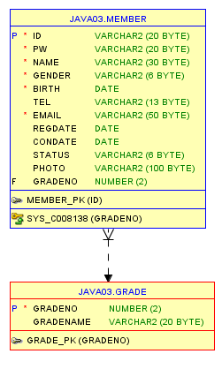
DB 모델링

Slide 12
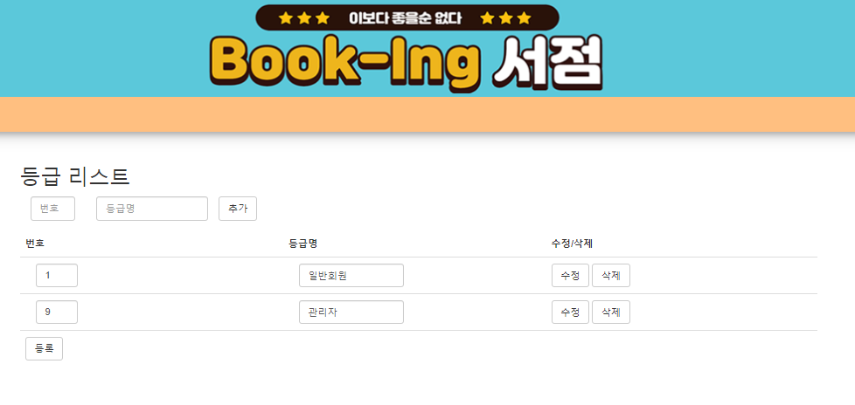
화면 구현(grade/list.jsp)
1. 등급 등록
3. 등급 삭제
2.등급 수정
4.등급 등록2
1. 등급 등록 : 등급번호와 등급명을 입력한 뒤 추가를 눌러 등록(write.jsp -> list.jsp)
2. 등급 수정 : 등급번호와 등급명을 수정입력한 뒤 수정을 눌러 수정(update.jsp -> list.jsp)
3. 등급 삭제 : 삭제를 원하는 번호의 같은 tr에 있는 삭제 버튼을 눌러 삭제(delete.jsp -> list.jsp)
4. 등급 등록2 : 등급 등록 페이지로 이동(writeForm.jsp)

Slide 13
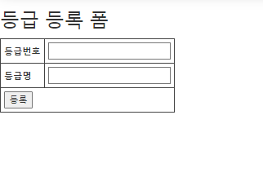
화면 구현(grade/writeForm.jsp)
list.jsp의 등록이 적용되지 않을 경우에 씀
등급번호와 등급명을 입력하고 등록버튼을 누르면 write.jsp에서 데이터를 입력받고 DB에 저장한 뒤에 list.jsp로 이동

Slide 14
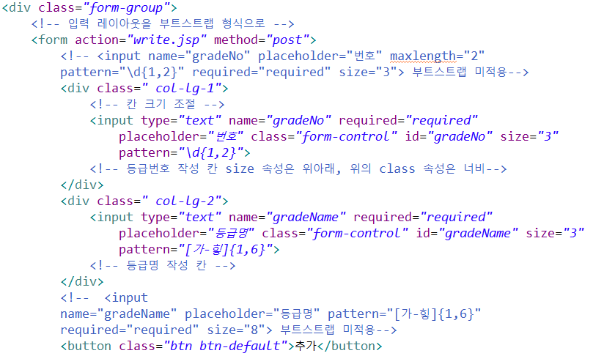
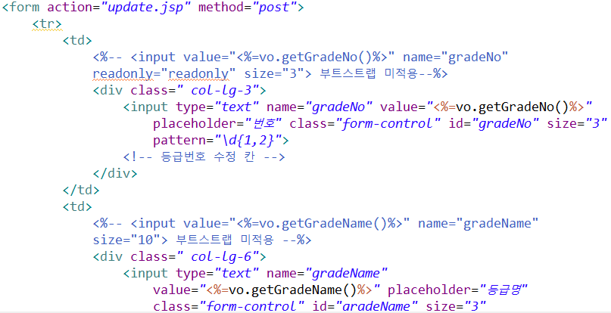
개발 핵심 코드
list.jsp 내에서 등급 등록, 등급 수정, 등급 삭제를 하기 위해
div class = form group 두 부분으로 나눠서 작성
등급 수정과 삭제는 각각의 tr에 적용된
gradeNo를 넘겨받아 수정 or 삭제

Slide 15
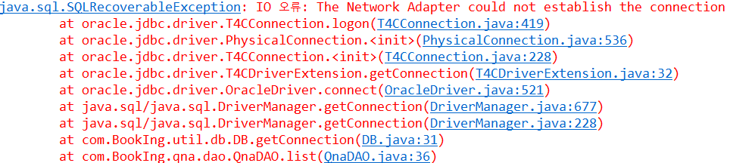
오류 수정
OracleServiceXE가 실행되지 않은 상태에서 웹 서버를 실행했을 경우 나오는 오류
- 작업관리자에서 OracleServiceXE와 OracleXETNSListner를 실행해준다

Slide 16

개발 후기
프로젝트를 진행하면서 약간의 이슈가 있었지만 팀원분들의 도움 덕분에 잘 해결할 수 있었습니다. 진행 중 여러가지 오류들을 맞닥뜨리면서 메뉴얼의 중요성을 많이 깨달았습니다. 또한 아직 많이 미숙하여 제가 원하는 도구들을 제대로 불러오지 못하는 경우가 많았습니다. 남은 기간동안 이에 더욱 정진할 생각입니다. 다시한번 많은 도움을 주신 팀원분들께 감사드립니다.

Slide 17
THANK YOU ☺

